Slide 1
2021.11.26
陈建兵

Slide 2
本周工作
Androulaki E, Barger A, Bortnikov V, et al. Hyperledger fabric: a distributed operating system for permissioned blockchains[C]//Proceedings of the thirteenth EuroSys conference. 2018: 1-15.
不理解，看Fabric官方文档

Slide 3
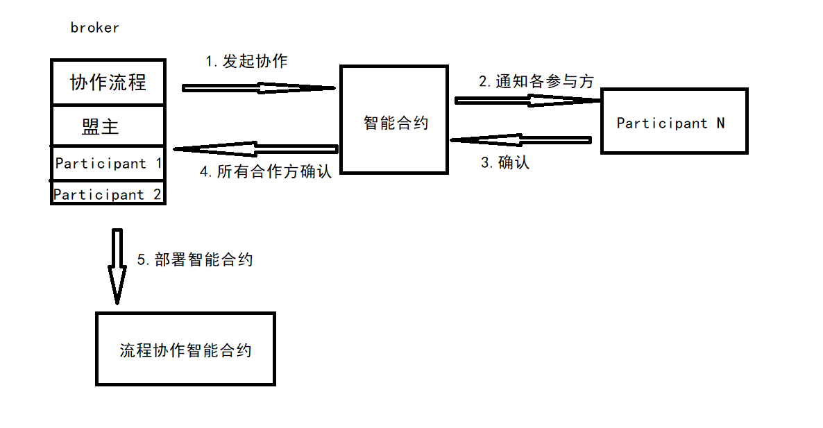
上周的一些问题
智能合约绑定角色的问题
智能合约角色应在上链之前确定
想法
用智能合约完成协作流程角色的绑定(记录到区块链)

Slide 4
上周的一些问题
Fabric的一些机制
Channel通道，构建在“Fabric”网络上的私有区块链，实现了数据的隔离和保密。通道特定的账本在通道中是与所有对等节点共享的，并且交易方必须通过该通道的正确验证才能与账本进行交互。
Fabric-ca。默认的证书管理组件，它向网络成员及其用户颁发基于PKI的证书。CA为每个成员颁发一个根证书（rootCert），为每个授权用户颁发一个注册证书（eCert），为每个注册证书颁发大量交易证书（tCerts）。
MSP。为client和peer提供证书的系统抽象组件。Client用证书来认证他们的交易；peer用证书认证其交易背书。管理认证信息，为client和peers提供授权服务。
Notes:
EOA：外部账号
MSP：会员服务提供者

Slide 5
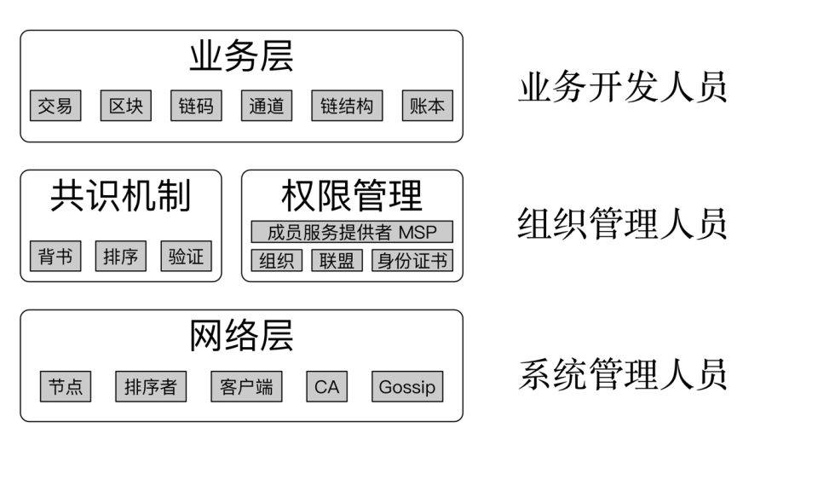
Fabric
成员服务提供者(MSP)管理用户id，并对网络中的所有参与者进行身份验证。一个Fabric区块链网络可以由一个或多个MSPs控制。这提供了成员操作的模块化，以及跨不同成员标准和体系结构的互操作性。
成员是最基本的元素，它对应的是我们Fabric网络中的Peer节点或者Order节点或者Fabric-CA。MSP就是对这些成员进行身份的管理与验证的实现。

Slide 6
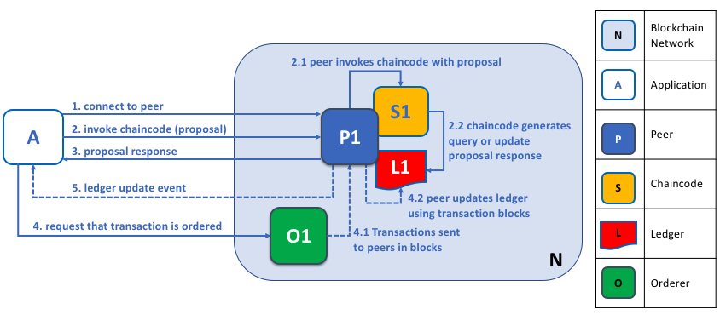
Fabric
客户交易
从1到3，为背书阶段，4为排序阶段，4.1,4.2, 5为验证提交阶段

Slide 7
Quorum
Quorum 是由 JPMorgan 推出的一种分布式账本协议，它为金融、供应链、零售、房地产等行业提供支持隐私交易和隐私合约的以太坊联盟链实现。
Quorum 主要提供了一下对以太坊进行扩展的特性：
对隐私交易和隐私合约的支持
基于投票的共识机制
支持对区块链节点的接入权限管理
更高的性能

Slide 8
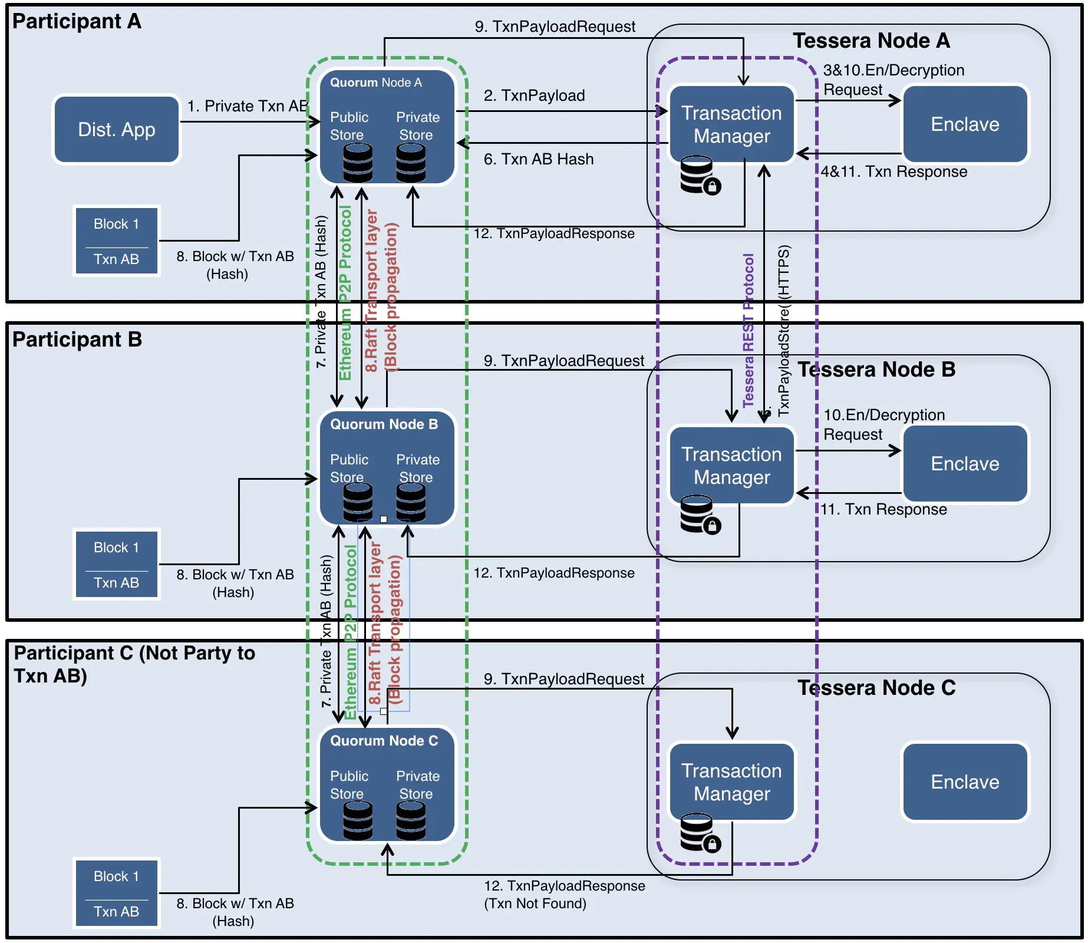
Quorum
public transaction: 事务消息体的payload可以被区块链中所有的参与节点看到。
private transaction: 事务消息体的payload只能被被区块链中该事务所涉及的节点看到。
绿色虚线框起来的是和以太坊节点基本相同的Quorum 节点， 无论Public或是Private事务都需要通过这些节点通信，并完成相关处理（共识，智能合约，状态存储更新都是由这些节点完成的）。
与Quorum节点对应的Tessera节点即使Quorum平台中的隐私支持服务，它有两部分组成:
Transaction Manager： 负责与Quorum节点沟通，并与其它Tessera节点中的Transaction Manager 自动组网通信，同时负责调用Enclave完成事务的Payload加密，解密。
Enclave： 相应TM的加密请求和解密请求，独立的Enclave加密、解密设计，有利于系统扩展和各种安全方案（例如使用加密硬件，需要时接入加密）.

Slide 9
下周计划
Activiti和Fabric

